Slide 1
Detektion kosmischer Myonen
Steffen Litzinger

Slide 2
Agenda
Myonen
Scintillatoren & Photomultiplier
Detektion von Myonen – NIM Elektronik
“Random Coincidence”
VMEbus Standard/Datentransfer
VMEbus Programming
Komplettes DAQ System

Slide 3
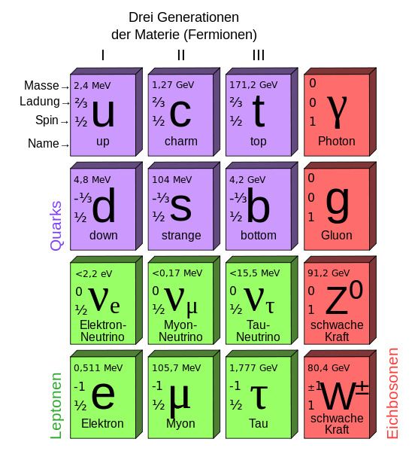
Myonen
Elementarteilchen des
Standardmodells
Klassifiziert als Lepton
“schweres Elektron”
“Wer hat das bestellt?”
- I. Rabi 1936

Slide 4
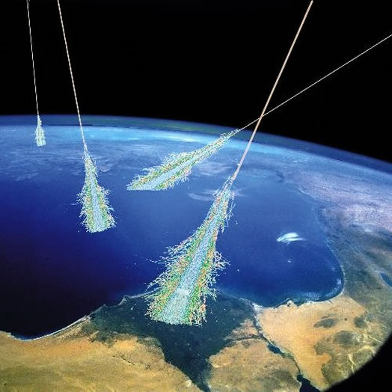
Myonen
Bestandteil sekundärer kosmischer Strahlung
Entstehung in der oberen Erdatmosphäre
Wegen der sehr kurzen Lebenszeit (2 µs) ist eine Detektion nur dank Zeitdilatation möglich
Praktischer Beweis der Relativitätstheorie

Slide 5
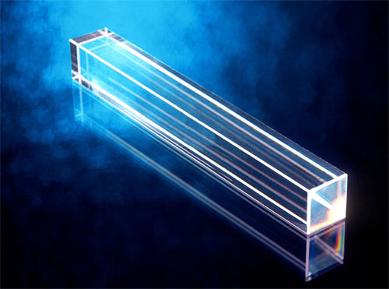
Szintillator
lat. scintillare = funkeln, flackern
Material, das bei Anregung durch energiereiche Teilchen Licht emittiert
Anorganisch und Organisch
Durchlässigkeit für eigenerzeugtes Licht ist wichtig

Slide 6
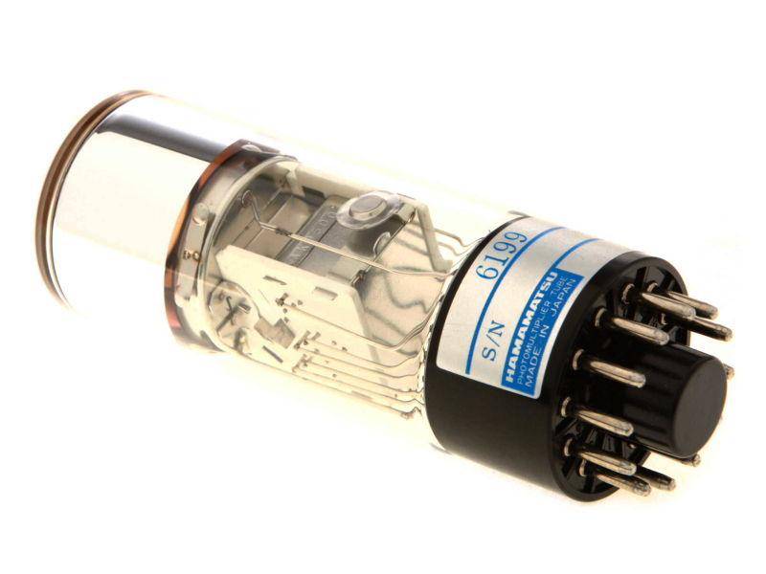
Photomultiplier
“Multiplier” = Verstärker
Wandelt das Photonensignal des Szintillators in eine elektrische Ladung um und verstärkt es

Slide 7
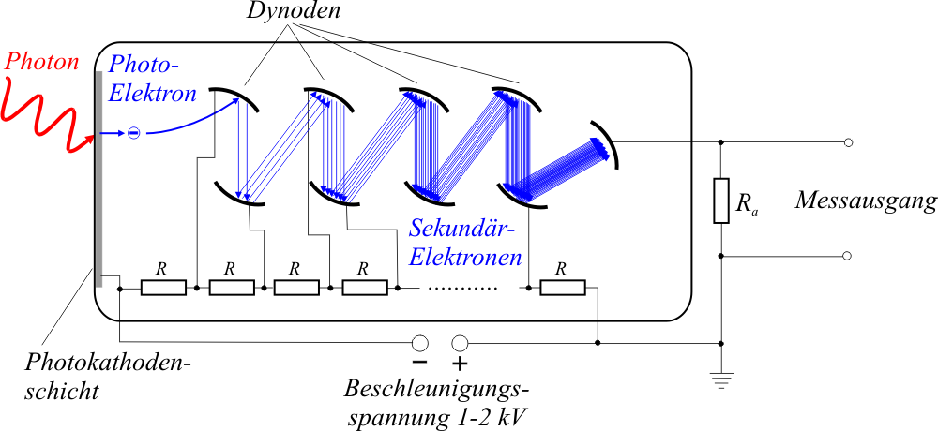
Photomultiplier
Funktionsweise:

Slide 8
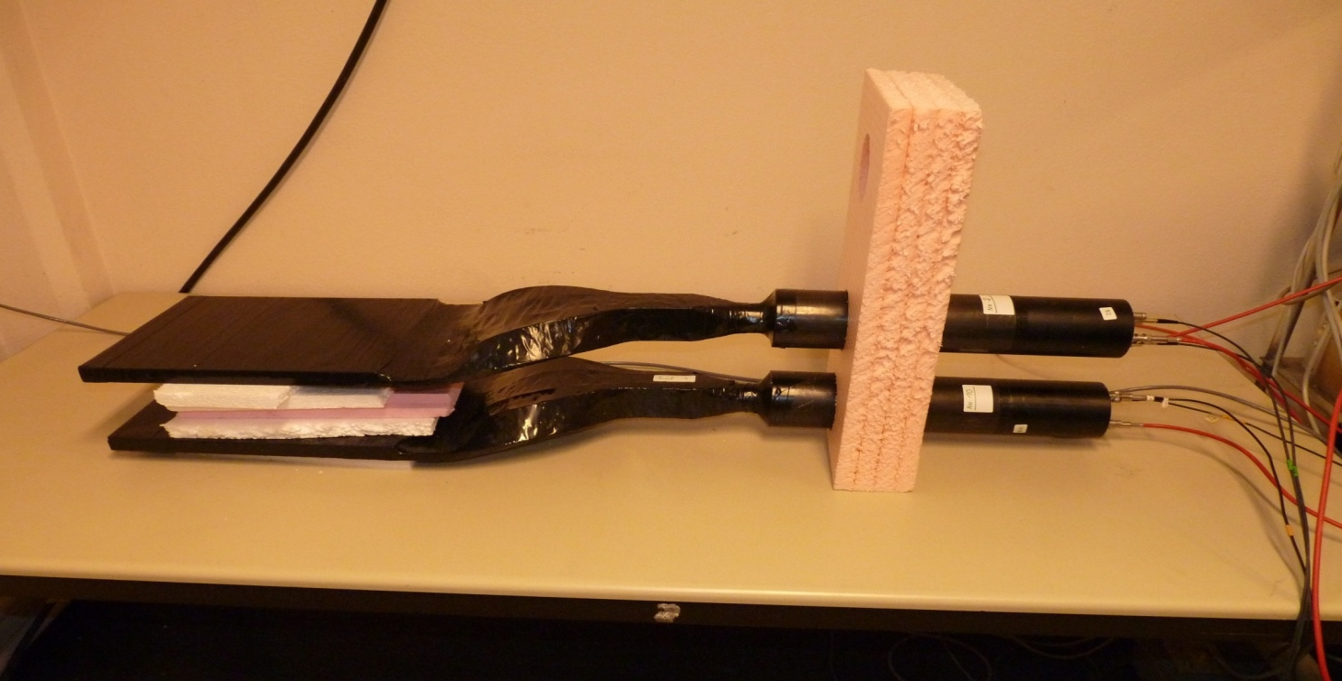
Versuchsaufbau - Detektor
Szintillatoren und Photomultiplier:
Detektorfläche ca. 1/16 m²
=> erwarteter Myonenfluss ca. 6Hz

Slide 9
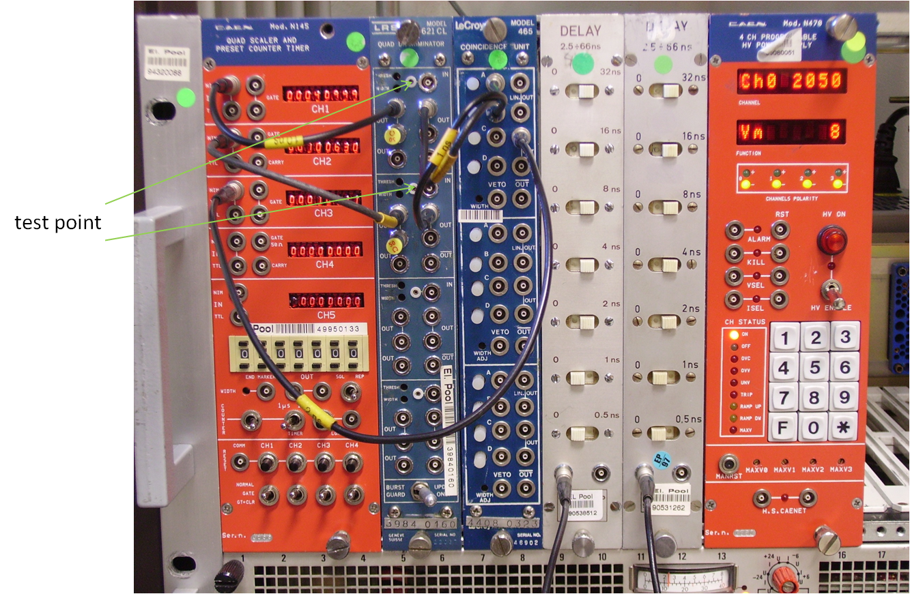
Versuchsaufbau - NIM
Detektion der Myonen mithilfe solcher NIM – Elektronikmodule:

Slide 10
Versuchsaufbau - NIM
Module:
  Discriminator:
  Analog/Digital Wandler, einstellbare Grenzspannung (Treshold)
  Coincidence:
  AND – Einheit, sendet logische 1 wenn alle Eingänge 1 eingeben
  Zähler:
  digitaler Signalzähler
  Spannungsversorgung:
  legt Hochspannung (2kV) an die Photomultiplier an

Slide 11
Versuchsaufbau - NIM
Zugehöriges Schaltbild:
Zähler
1234
Detektorkanäle
#1
Coincidence
Discriminator
#2
1234
1234

Slide 12
Myonendetektion
Wenn ein Signal gleichzeitig von beiden Kanälen gemessen wird: Myonenkandidat
Coincidence stellt die notwendige UND -Verknuepfung dar
Herausfilterung der Myonen aus allen Signalen
Aufbau ermöglicht die Bestimmung der Myonenrate per Zähler

Slide 13
“Random Coincidence” ?
“Random Coincidence“ = Zufällige Gleichzeitigkeit zweier Störsignale(Rauschen)
→“Schein-Myon“
Verfälschung des Messergebnisses?

Slide 14
“Random Coincidence” ?
Detektorkanäle:
Mithilfe stochastischer Berechnungen, ergibt sich eine sehr geringe Wahrscheinlichkeit für eine
Random Coincidence (>1mal pro Tag)
= kein wichtiger Störfaktor in diesem Experiment
#1
#2
Myon
Random Coincidence

Slide 15
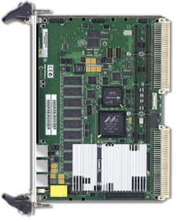
VMEbus Standard
Bus-Standard, viele Varianten, 1982 etabliert
Verwendet in diversen
Experimenten am CERN
Auslese, Weiterleitung,
Bearbeitung von Daten

Slide 16
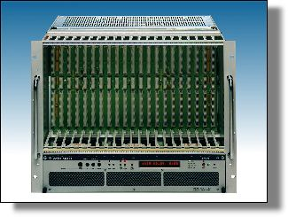
VMEbus Standard
Basiert auf einzelnen Steck-Modulen, die unabhängig agieren
Verbindung über sog. „Backplane“
Master & Slave in der
Datenübertragung

Slide 17
VMEbus Datentranfer
Übersicht über die Vorgänge bei einem einzelnen Datentransfer:
AS
1
6
Address/AM
undefined
defined
undefined
Data
undefined
defined
undefined
DS
2
3
5
DTACK
4

Slide 18
VMEbus Datentranfer
Übersicht über die Vorgänge bei einem Blocktransfer:
AS
Address/AM
undefined
defined
undefined
Data
undefined
defined
defined
defined
defined
undefined
DS
DTACK

Slide 19
VMEbus Programmierung
Programmieruebungen mit den verschiedenen
Arten des Datentransfers
Vergleich der Geschwindigkeiten ergibt:
Single Cycle ist im Vergleich zum Blocktransfer langsam → großer Softwareanteil

Slide 20
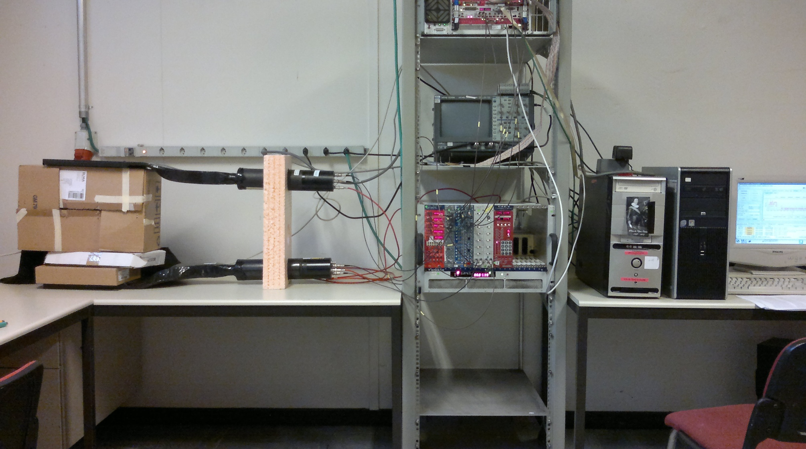
Komplettes DAQ System
hhh

Slide 21
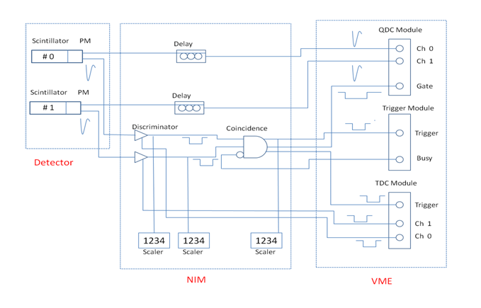
Komplettes DAQ System

Slide 22
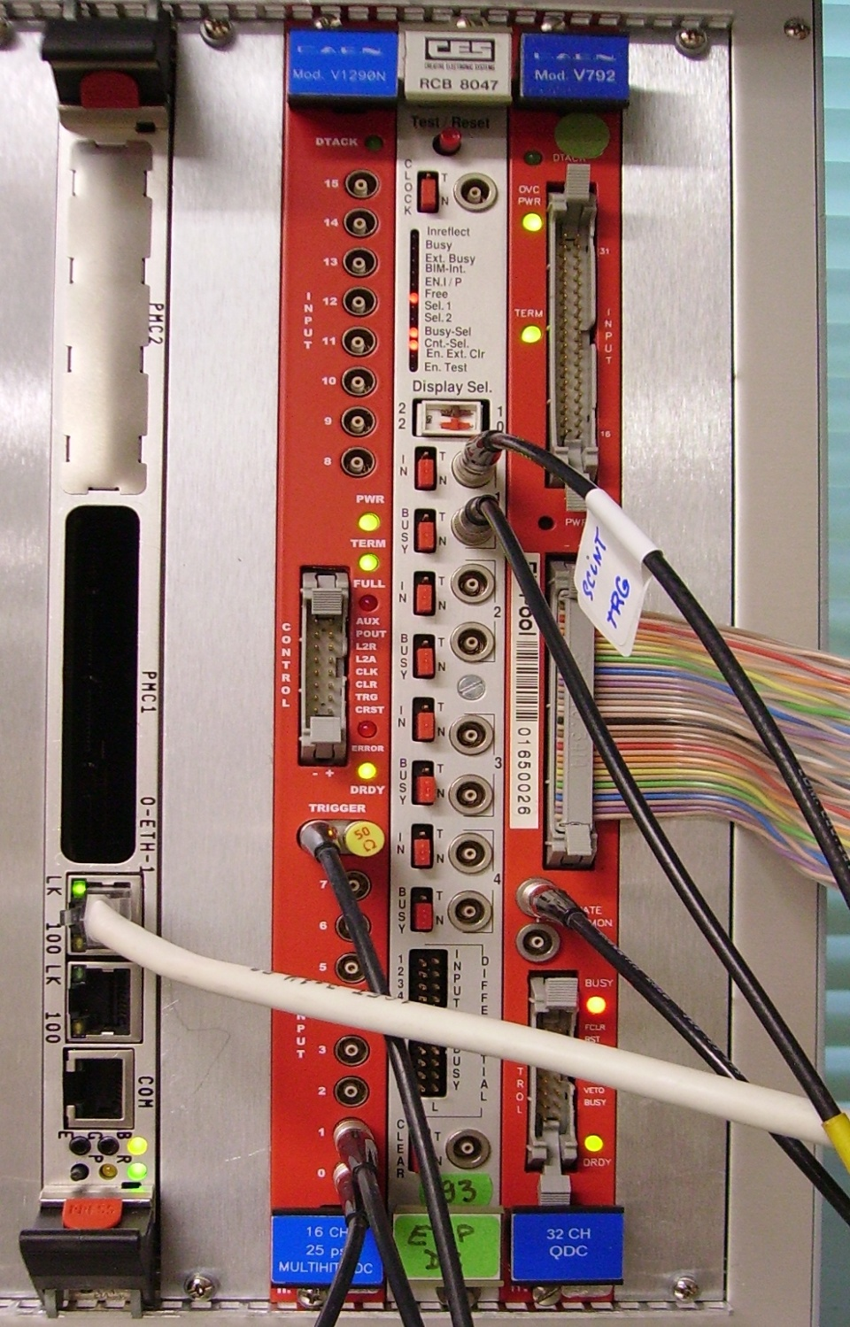
VME - Messmodule
SBC – Single Board Computer
  Eigentliche CPU, Master des
  Systems, mit dem Server
  ueber Ethernet verbunden
Ladungs-Digital-Converter (QDC)
  Misst die von den Photomultipliern
  ankommende Ladung
Time – Digital-Converter (TDC)
  Misst die Zeitdifferenz der beiden
  einkommenden Signale
Trigger Modul
  Coincidence Signal gibt den Start
  der Messungen an

Slide 23
ATLAS TDAQ - Software
Datenerfassungssoftware des Atlasexperiments
Auf beliebig kleine Systeme anwendbar

Slide 24
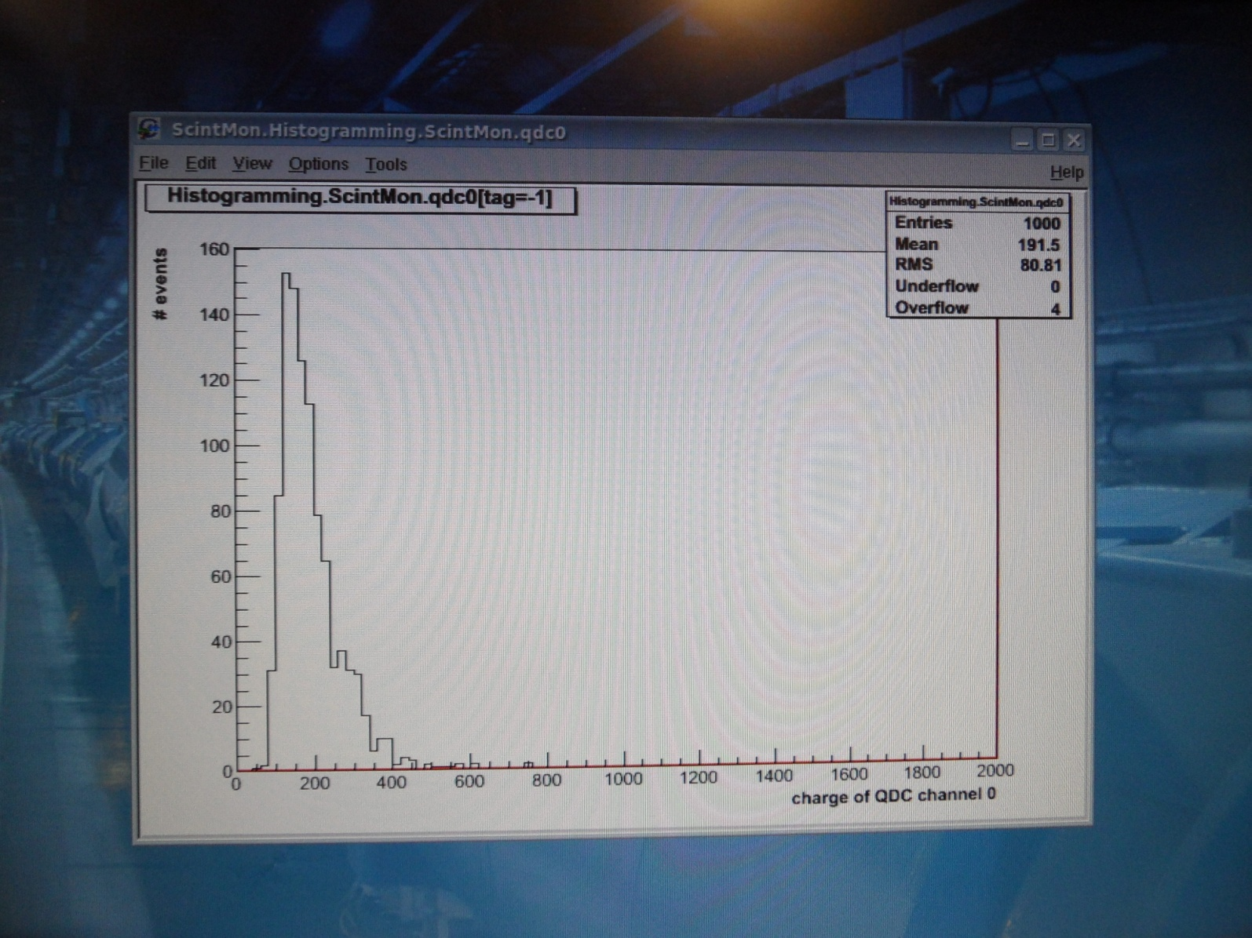
Ladungsmessung QDC
Durchschnitt ca.
200mV
Rueckrechnung:
ca. 1300 Photonen
pro Signal
Anzahl Elektronen,
Verstärkung der PM,
Quanteneffizienz

Slide 25
Flugzeitmessung TDC
Erwarteter Wert: ca. 1 ns fuer 30 cm
Wert bei kleinem Anstand der Szintillatoren:
  1,484 ns
Wert bei 30 cm größerem Abstand:
  2,394 ns
Da der systematische Fehler
(Kabellängen usw) gleich bleibt, erhaelt man durch Bildung der Differenz der Werte in etwa den gesuchten Wert

Slide 26
Quellen
Vielen Dank fuer eure Aufmerksamkeit
http://www.lhc-facts.ch
http://de.wikipedia.org
Techniques for nuclear and particle Phyics Experiments, W.R.Leo
Steffen Litzinger 04/2012

